Slide 1
НАПІВПРОВІДНИКОВА ЕЛЕКТРОНІКА
Лекція 15
Напівпровідникові лазери
Анатолій Євтух
Інститут високих технологій
Київського національного університету імені Тараса Шевченка

Slide 2
Фізика напівпровідникових лазерів
Напівпровідникові лазери, подібно іншим лазерам (таким як рубіновий чи лазер на суміші He-Ne) випускають випромінювання когерентне в просторі і часі. Це значить, що випромінювання лазера високо монохроматичне (має вузьку смугу спектру) і створює направлений промінь світла.
Відмінні особливості напівпровідникових лазерів:
1. В звичайних лазерах квантові переходи відбуваються між дискретними рівнями; тоді як в напівпровідникових лазерах переходи обумовлені зонною структурою матеріалу.
2. Напівпровідникові лазери мають дуже малі розміри (∼0,1 мм в довжину), і, так як активна область в них дуже вузька (∼1 мкм і менш), розходження лазерного променя значно більше, ніж у звичайного лазера.
3. Просторові і спектральні характеристики випромінювання напівпровідного лазера сильно залежать від властивостей матеріалу з якого зроблений перехід (таких властивостей, як структура забороненої зони і коефіцієнт заломлення).
4. В лазері з p-n переходом лазерне випромінювання виникає безпосередньо під дією струму, що протікає через прямо зміщений діод. В результаті система в цілому дуже ефективна, оскільки дає змогу легко здійснювати модуляцію випромінювання за рахунок модуляції струму. Оскільки напівпровідникові лазери характеризуються дуже малими часами стимульованого випромінювання, модуляція може здійснюватись на високих частотах.

Slide 3
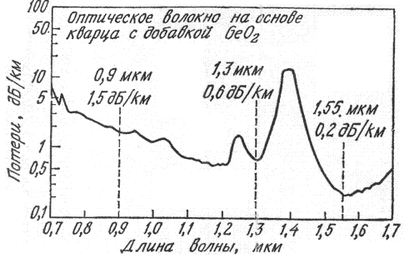
Фізика напівпровідникових лазерів
Завдяки малим розмірам і можливості високочастотної модуляції напівпровідниковий лазер являє собою один з перспективних джерел випромінювання для волоконно-оптичних систем зв’язку.
λ=0,9 мкм
Лазери: GaAs-Al_{x}Ga_{1-x}As
Фотодетектори: Si-фотодіоди або Si -фотодіоди з лавинним помноженням.
Залежність втрат від довжини хвилі випромінювання в кварцевому волокні. Позначені три значення довжини хвилі, що являють найбільший інтерес.
λ=1,3 мкм
λ=1,55 мкм
Лазери: четверні з’єднання Ga_{x}In_{1-x}As_{y}P_{1-y} - InP
Фотодетектори: Ge- лавинні фотодіоди або фотодіоди на потрійних і четверних сполуках.

Slide 4
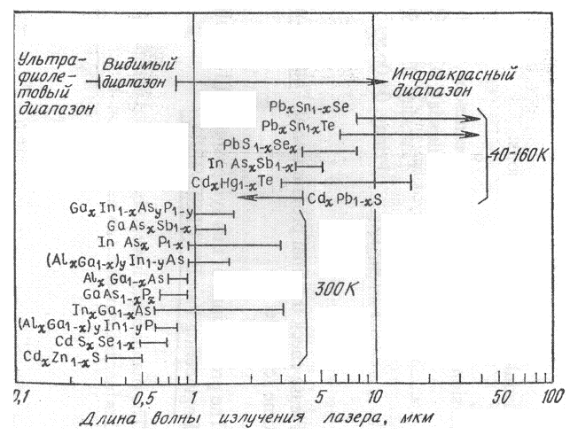
Напівпровідникові матеріали
Найбільш інтенсивні дослідження і розвиток отримали GaAs і споріднені йому тверді розчини елементів А³В⁵. Сполуки А⁴В⁶, такі як PbS, PbTe, PbSe і споріднені їх тверді розчини такою мають лазерні властивості.
Інтервали довжин хвиль, для яких є чи можуть бути створені гетеролазери на з’єднаннях А³В⁵ і А⁴В⁶.

Slide 5
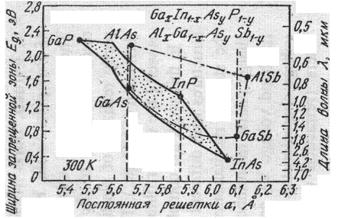
До найбільш важливих складних сполук відносяться тверді розчини Al_{x}Ga_{1-x}As_{y}Sb_{1-y} і Ga_{x}In_{1-x}As_{y}P_{1-y}.
Ширина забороненої зони і постійна гратки для твердих розчинів типу А³В⁵.

Slide 6
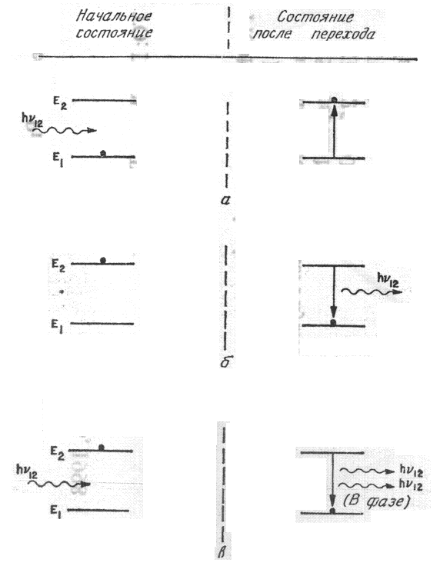

Стимульоване випромінювання
Час життя пов’язаний зі спонтанною емісією (тобто середній час збудженого стану) може змінюватись в широкому діапазоні, зазвичай в межах 10⁻⁹-10⁻³ с, в залежності від параметрів напівпровідника, таких як структура зон (пряма чи непряма) і густина рекомбінаційних центрів.
Зіткнення фотона, що має енергію hν₁₂ з атомом, який знаходиться в збудженому стані, стимулює миттєвий перехід атома в основний стан з випусканням фотона з енергією hν₁₂ і фазою, що відповідає фазі падаючого випромінювання. Цей процес називається стимульованим випромінюванням.
Три основні типи переходів між двома енергетичними рівнями E₁ і E₂. Чорними кружками позначені стани атома. а- поглинання; б- спонтанне випромінювання; в- стимульоване випромінювання.

Slide 7
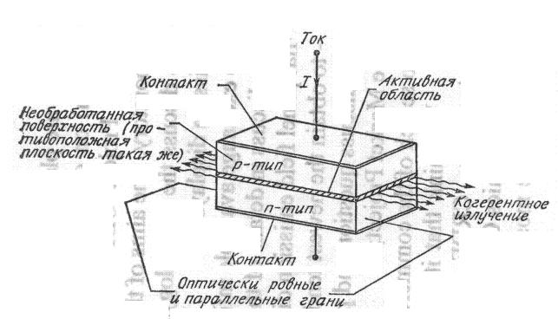
Лазери на основі подвійних гетероструктур
Основна структура лазера з p-n переходом у виді резонатора Фабрі-Перо.
Зміщення лазерного діода в прямому напрямку викликає протікання струму. Спочатку, при низьких значеннях струму виникає спонтанне випромінювання, що розповсюджується в усіх напрямках. При збільшенні зміщення струм досягає порогового значення, при якому складаються умови для стимульованого випромінювання, і p-n перехід випускає монохроматичний і строго направлений промінь світла.

Slide 8
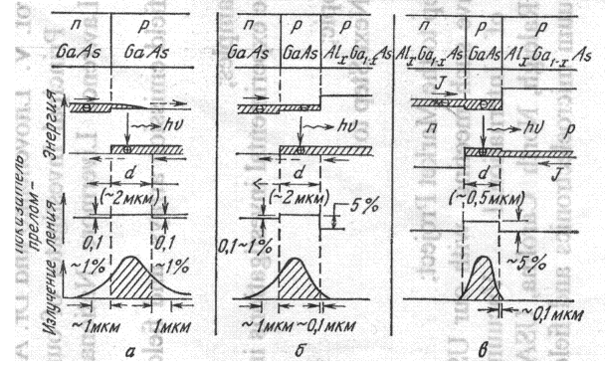
Порівняльні характеристики деяких лазерних структур. а- гомоструктура; б- структура з одним гетеропереходом; структура з двома гетеропереходами.
Для гомоструктур (наприклад, p-n -переходів на основі GaAs) порогова густина струму швидко збільшується з ростом температури При кімнатній температурі типове значення J_{th} (отримане при вимірах в імпульсному режимі) складає 5,0×10⁴ А/см². Така велика густина струму складає серйозні труднощі при реалізації режиму неперервної генерації при 300К. З метою зменшення порогової густини струму були запропоновані, а потім за допомогою епітаксійної технології реалізовані лазери на гетероструктурах.

Slide 9
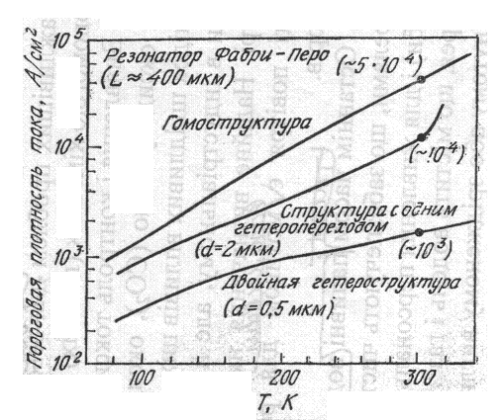
Температурна залежність порогової густини струму для трьох лазерних структур.

Slide 10
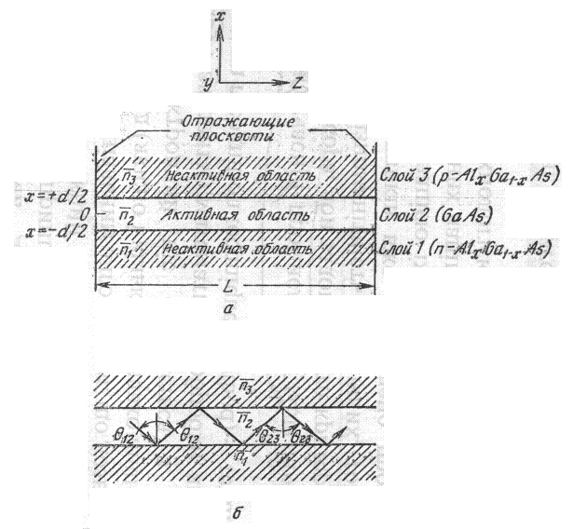

Хвилеводний ефект
В ДГ-лазері світло утримується і направляється діелектричним хвилеводом.
Якщо показники заломлення шарів задовольняють умові
то кут падінні променю θ₁₂ на границі розділу між шарами 1 і 2 буде більше критичного. Аналогічна ситуація спостерігається на границі розділу шарів 2 і 3. Таким чином, якщо показник заломлення активної області більший показників заломлення оточуючих її шарів, то електромагнітне випромінювання розповсюджується в напрямку, паралельному границі розділу шарів.
Трьохшаровий діелектричний хвилевод (а) і хід променів в ньому (б).

Slide 11
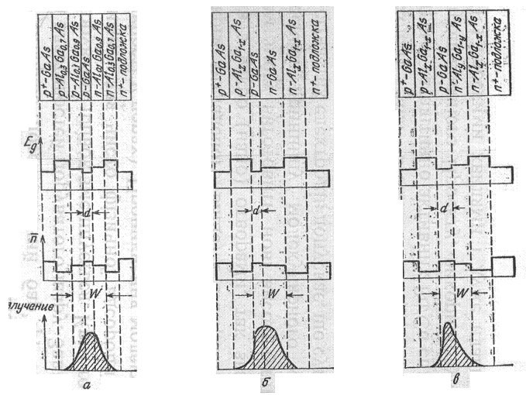
Робочі характеристики лазерів.
Лазерні структури
Низька порогова густина струму в гетеро лазерах забезпечується двома факторами:
1) обмеженням носіїв енергетичними бар’єрами між активною областю і шаром напівпровідника з більш широкою забороненою зоною;
2) оптичним обмеженням за рахунок різкого зменшення показника заломлення за межами активної області.
Енергетична діаграма, показник заломлення і інтенсивність світла в трьох типах гетеролазерів. а- ДГ-лазер з роздільним обмеженням; б- ДГ-лазер з розширеним хвилеводом; в- чотирьохшаровий гетеролазер.
а) J_{th}≈500 A/см².

Slide 12
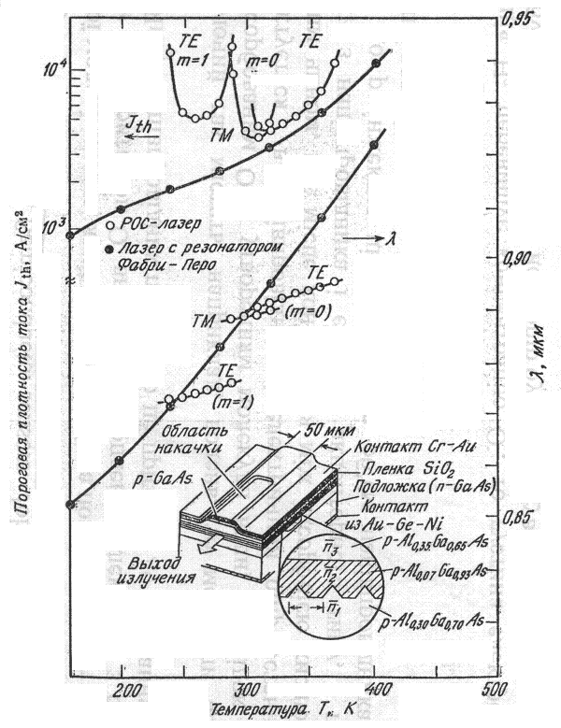
В усіх розглянутих структурах зворотній зв’язок необхідний для генерації лазерного випромінювання, забезпечується за рахунок відбиття на торцевих гранях резонатора, сформованих сколюванням або поліровкою. Зворотній зв’язок може бути також отриманий шляхом періодичної зміни показника заломлення всередині оптичного хвилевода, що зазвичай досягається гофруванням границі розділу між двома діелектричними шарами.
Залежність порогової густини струму і довжини хвилі генерації від температури p-n переходу. На вставці показаний лазер з розподіленим зворобнім зв’язком (РЗЗ-лазер).

Slide 13
Періодична зміна n, що задана конструкцією приладу, викликає інтерференцію. Лазери, в яких використовуються такі гофровані структури, називаються лазерами з розподіленим зворотнім зв’язком (РЗЗ).
Зміна випромінювання лазера з резонатором Фабрі-Перо пов’язана з температурною залежністю ширини забороненої зони, а зміна довжини хвилі генерації РЗЗ лазера – зі слабшою температурною залежністю показника заломлення.

Slide 14
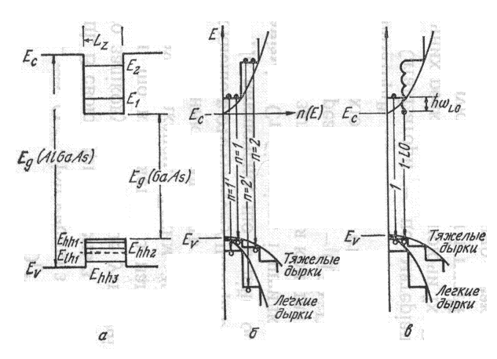
Зонна діаграма гетероструктури з квантовою ямою (а), діаграма густини станів (б) і фононне розсіяння в гетеролазері з квантовою ямою (в).

Slide 15
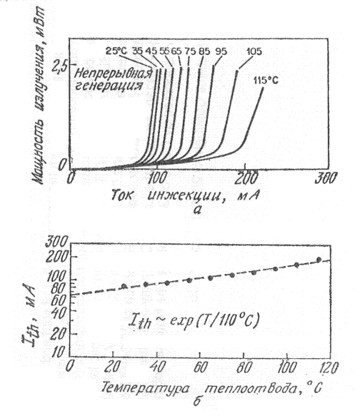
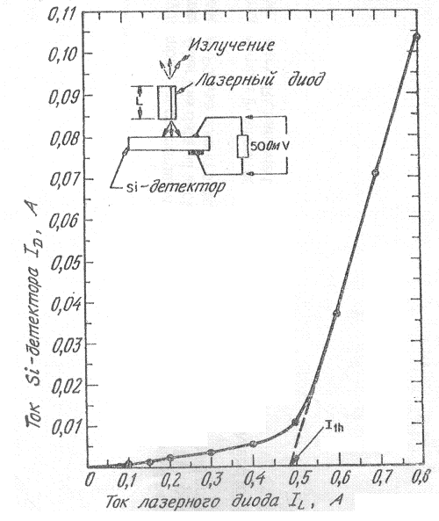
Вихідні потужність і спектри випромінювання
Залежність потужності випромінювання від струму накачки полоскового GaAs-Al_{x}Ga_{1-x}As гетеролазера з зарощеним активним шаром (а) і залежність порогового струму в режимі неперервної генерації від температури (б).
Залежність потужності випромінювання від струму накачки ДГ-лазера на GaAs-Al_{x}Ga_{1-x}As при кімнатній температурі. На вставці представлена схема вимірювання.

Slide 16
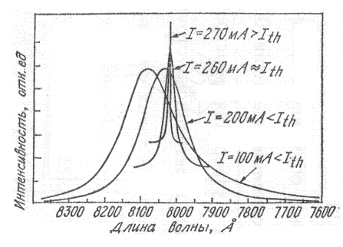
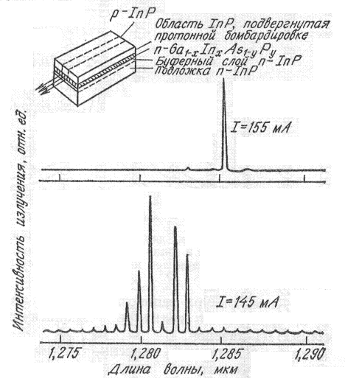
Спектри випромінювання діодного лазера при струмах накачки нижче порогового, поблизу порогового і вище порогового значень, що ілюструють ефект звуження полоси випромінювання при переході до режиму лазерної генерації.
Спектри випромінювання ДГ-лазера на InP-GaInAsP, поміряні з високою роздільною здатністю.

Slide 17
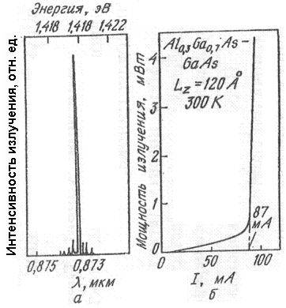
Спектр випромінювання AlGaAs-GaAs гетеролазера з квантовими ямами, який працює в режимі неперервної генерації при температурі 300 К (а), і залежність потужності випромінювання від струму накачки (б).

Slide 18
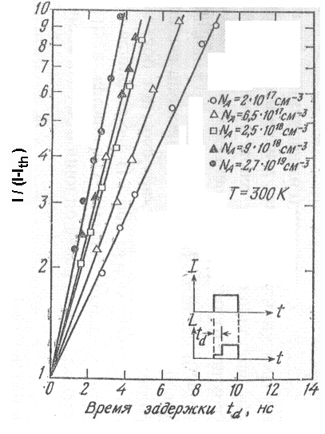
Затримка включення і частота модуляції
Залежність часу затримки від струму. Час затримки t_{d} показаний на вставці.

Slide 19
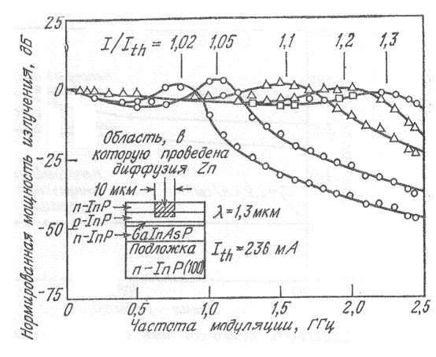
Залежність нормованої потужності випромінювання від частоти модуляції. На вставці показана структура лазера.

Slide 20
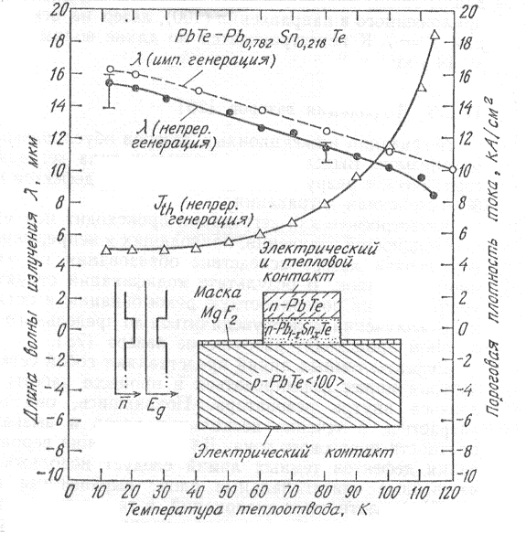
Лазерна перебудова
Зміна довжини хвилі випромінювання і порогового струму в залежності від температури. На вставці показана структура ДГ-лазера на PbTe-PbSnTe.

Slide 21
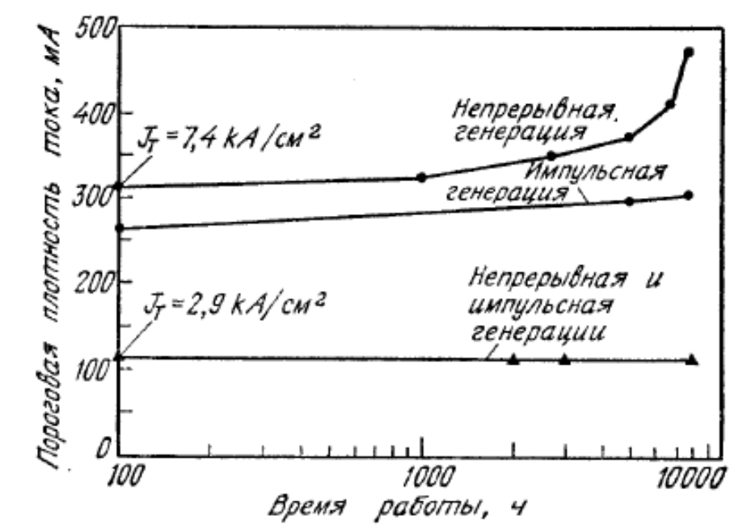
Деградація лазерів
Залежність порогового струму від часу роботи ДГ-лазера на InP-GaInAsP в режимі неперервної генерації.

Slide 22
Дякую за увагу!

